Slide 1
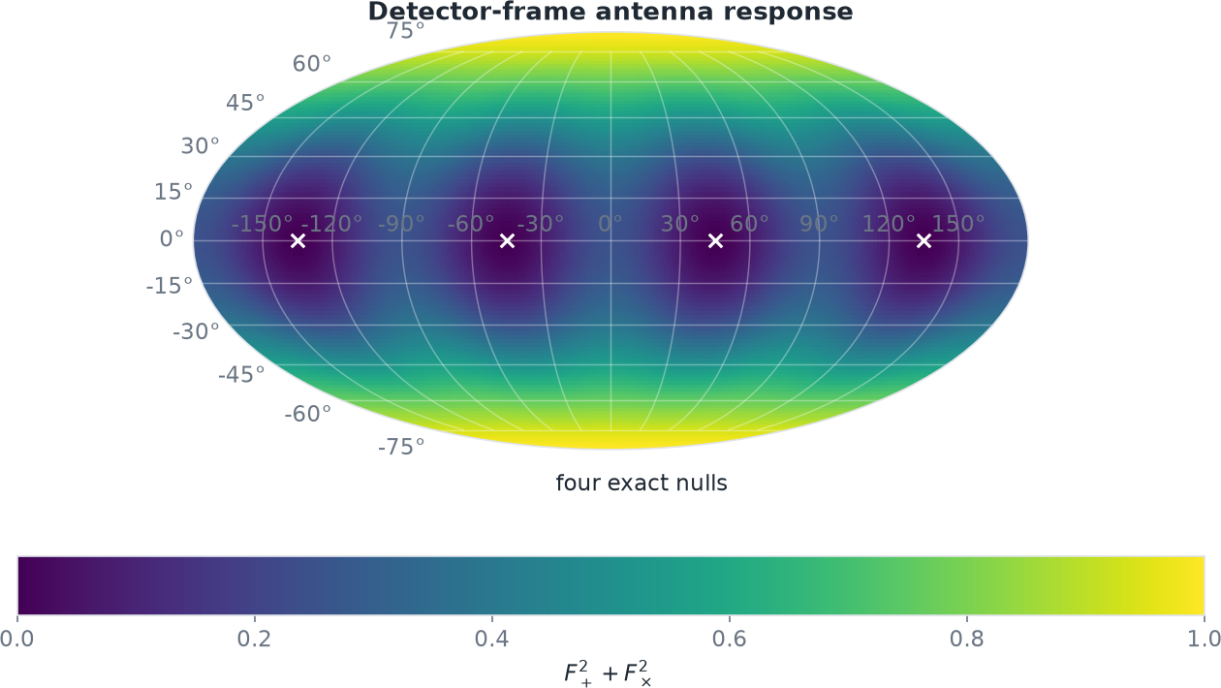
PROYECTO FINAL · 5 MINUTOS
¿De qué es ciego
LIGO?
Efectos de selección en el catálogo de fusiones
Tomás Carpintieri · Agustín Miculicich
respuesta del detector: oscuro = sordo
Ondas Gravitacionales e Investigación Asistida por IA
Universidad de Buenos Aires
Notes:
20 s. Una detección no es una muestra neutral del universo: LIGO oye mejor unas fusiones que otras. Esa imagen de la derecha es la respuesta del propio detector, y es de donde sale todo lo demás.

Slide 2
1 · PROBLEMA
El catálogo observado no es el universo
La detectabilidad depende tanto de la fuente como de la geometría del detector.
LA FUENTE
LA GEOMETRÍA
EL INSTRUMENTO
masa
distancia
→
posición en el cielo
orientación
→
ruido
umbral de detección
Se detectan preferentemente fuentes cercanas, masivas y bien orientadas.
ligo-selection · proyecto final
Notes:
45 s. La pregunta no es si una fusión ocurrió, sino qué probabilidad había de que esta red la detectara. Esa probabilidad sesga cualquier conclusión sobre poblaciones de agujeros negros.

Slide 3
2 · RESULTADO PRINCIPAL
El horizonte óptimo sobrestima el alcance típico
Promediando cielo, orientación y polarización, la fuente típica se ve mucho más cerca.
÷ 2.2649
horizonte / rango
1 970
Mpc
horizonte óptimo de GW150914
32.0
Gpc³
volumen euclídeo accesible
Los cuatro cruces son ceros exactos: direcciones en las que el detector
no mide nada, por más fuerte que sea la onda.
El volumen cambia como la distancia al cubo: perder alcance se paga caro.
ligo-selection · proyecto final
Notes:
55 s. Éste es el resultado central. El horizonte es el mejor caso posible: fuente justo arriba y bien orientada. Al promediar sobre todo el cielo y todas las orientaciones, el alcance equivalente en volumen es 2.2649 veces menor. Como el volumen va con la distancia al cubo, ignorar la geometría cambia mucho los conteos.

Slide 4
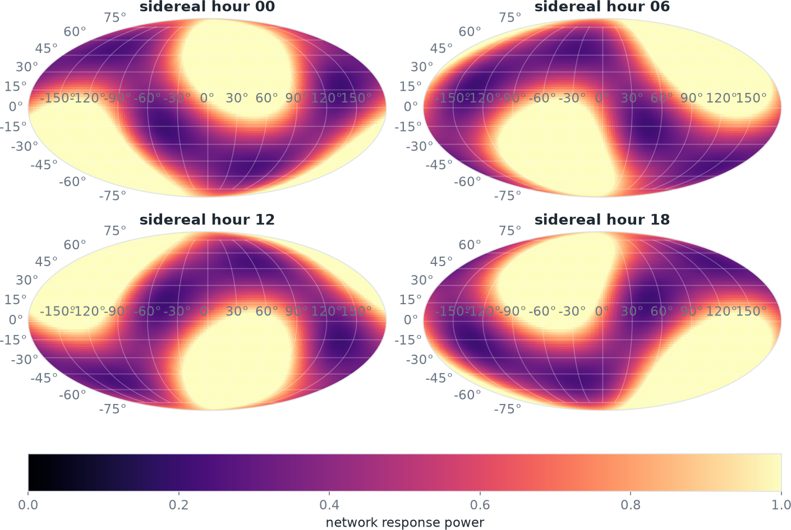
POR QUÉ · GEOMETRÍA
Y los puntos ciegos barren el cielo cada día
El patrón está atornillado a la Tierra, así que gira con ella.
Una misma fuente puede ser audible o invisible según la hora a la que ocurra.
ligo-selection · proyecto final
Notes:
30 s. Esto es lo que hay detrás del factor anterior. El mapa de sensibilidad está pegado al detector, y la Tierra gira: las zonas oscuras se mueven. Una fusión que a una hora caía en un punto ciego, seis horas después se escucha perfectamente.

Slide 5
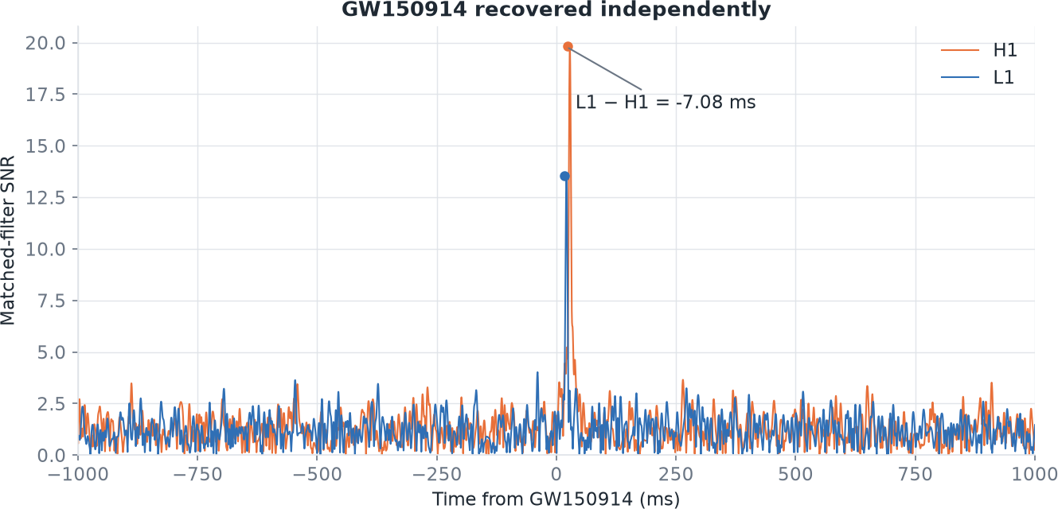
3 · VALIDACIÓN
Antes de estimar selección, recuperamos GW150914
El mismo código encuentra la señal conocida en datos reales de los dos detectores.
19.81
SNR en Hanford
13.54
SNR en Livingston
-7.08 ms
L1 llega antes que H1
Contra la referencia de LAL, match = 1.000
Máximo retardo geométrico H1–L1 = 10.013 ms
ligo-selection · proyecto final
Notes:
55 s. Antes de afirmar nada nuevo, el pipeline tiene que encontrar algo que ya se conoce. Recupera SNR 19.81 en Hanford, 13.54 en Livingston y el retraso de 7.08 ms. La geometría de los sitios da un máximo de 10.013 ms, así que ese retraso no da una posición: da un anillo.

Slide 6
4 · EXPERIENCIA / APRENDIZAJE
Los tests que parecían de más encontraron los errores
Cada número quedó atado a un dato, una prueba y una limitación declarada.
01
02
03
Un test borrado
No movimos el margen
Procedencia de todo
El corte de la forma de onda estaba desactivado. El test que lo detectaba había sido eliminado del repositorio.
La varianza de blanqueo daba 0.442 donde debía dar 0.965. Buscamos la causa en vez de ensanchar la tolerancia.
Cada número y cada figura registran qué los produjo y contra qué se verificaron. Un test lo exige.
Un resultado confiable no es un número: es un número que se puede volver a producir y discutir.
ligo-selection · proyecto final
Notes:
45 s. Ésta fue la dificultad real. Un test reveló que el corte de la forma de onda estaba apagado, y ese test había sido borrado del repositorio: los chequeos que parecen redundantes cuando los escribís son los que encuentran algo cuando los corrés. Y cuando el blanqueo dio 0.442 en vez de 0.965 no tocamos la tolerancia: buscamos la causa y llegamos a 0.959.

Slide 7
CIERRE
Modelar la selección es el primer paso
El universo que ve LIGO es una población filtrada por distancia, masa y geometría.
EL PILOTO, EN RUIDO REAL
SIGUIENTE PASO
De 96 fusiones inyectadas en datos reales de H1 y L1 recuperamos el 39.6%, frente a un 4.2% de falsas alarmas al mismo umbral.
Una campaña completa: incluir fusión y ringdown, ampliar la población y medir la función de selección de la red.
Gracias
ligo-selection · proyecto final
Notes:
30 s. Cerramos con lo medido: el catálogo favorece fuentes cercanas, bien orientadas y, en el régimen de inspiral, más masivas. El piloto en ruido real recuperó 39.6 % frente a 4.2 % de fondo al mismo umbral. El paso siguiente es la campaña completa con fusión y ringdown.

Slide 8
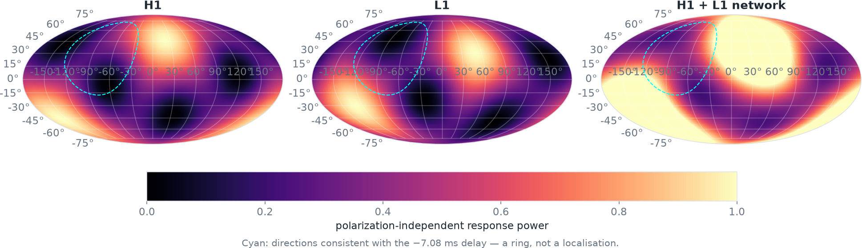
Gracias por escucharnos
Esperamos sus preguntas
Tomás Carpintieri · Agustín Miculicich Universidad de Buenos Aires
Notes:
Dejar visible durante las preguntas. Si alguien pregunta por la localización, el mapa está a la vista: el retraso define un anillo, no un punto.

